Slide 1

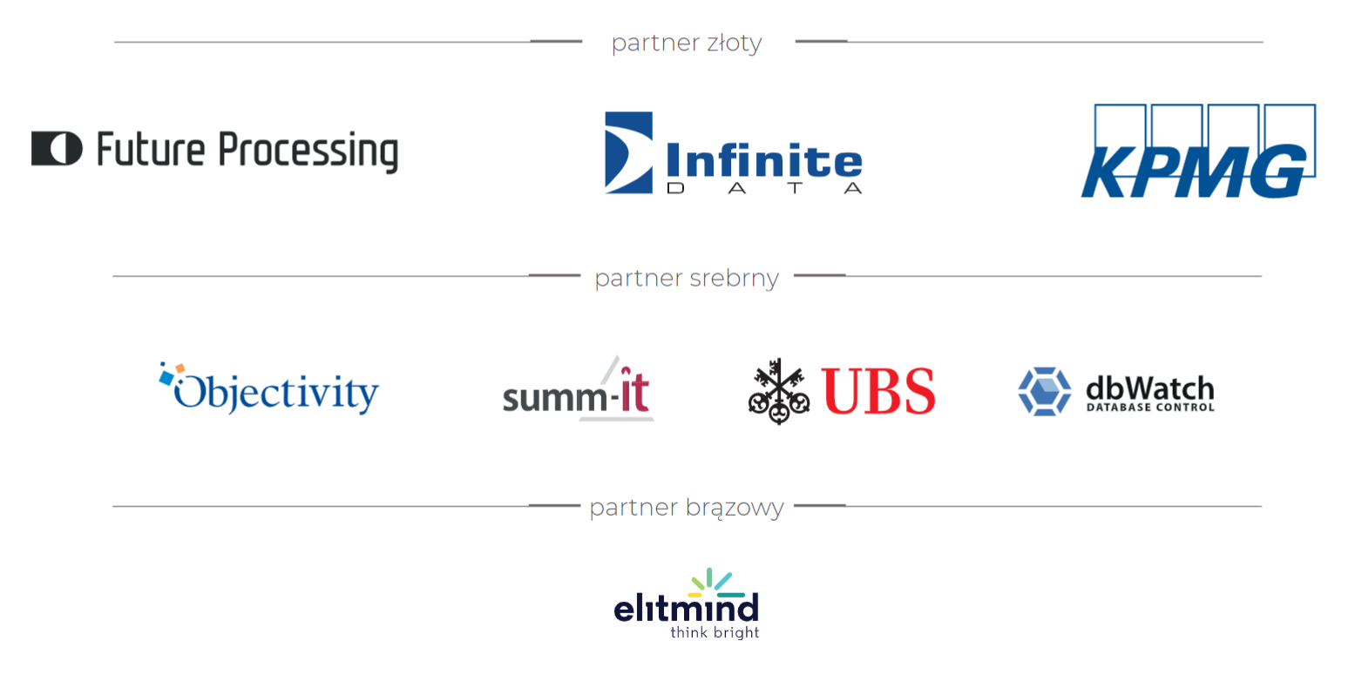

Slide 2
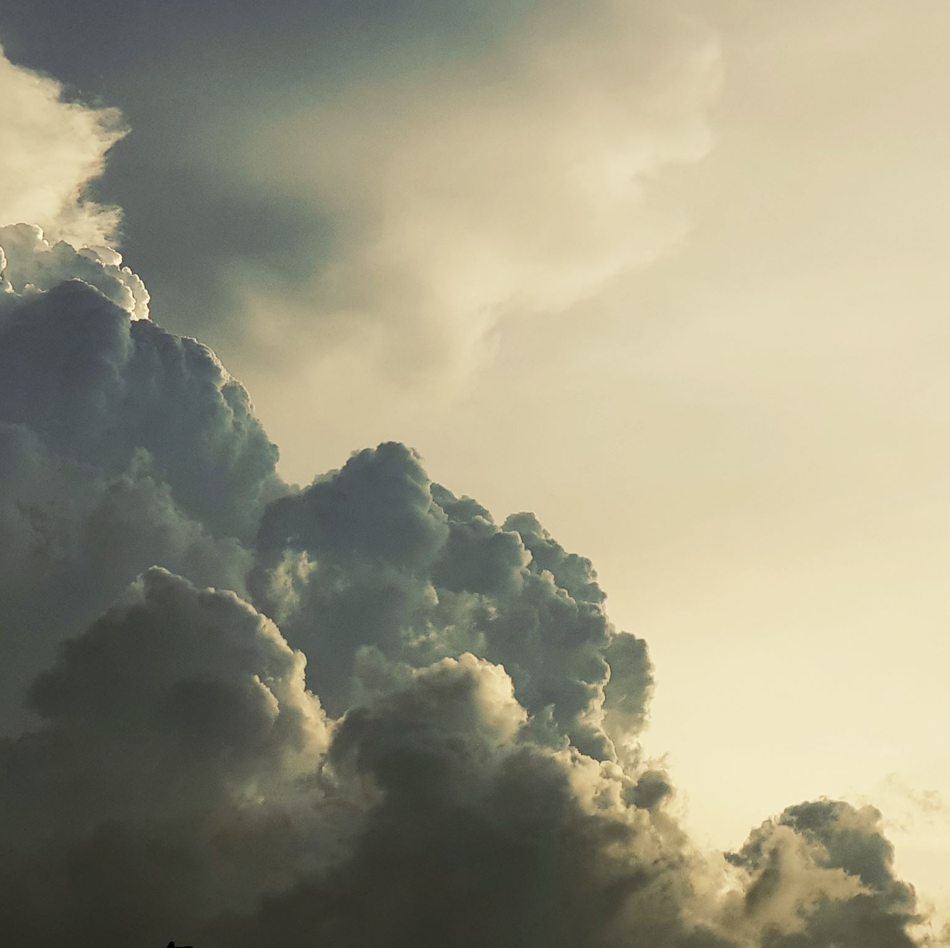
Sublimacja żelaza do chmury
Doświadczenia z pierwszej ręki z migracji DWH z serwerów fizycznych do rozwiązań chmurowych
Przemysław Fabianowicz
Katarzyna Wrotek

Slide 3

Agenda
1. Sublimacja – o co chodzi?
2. Przygotowanie niezbędne przed migracją
3. Proces wyboru technologii chmurowej
4. To nie może się nie udać!
5. Poszło jak zawsze...
6. A jednak się kręci!
7. Sesja pytań i odpowiedzi

Slide 4

Sublimacja o co chodzi?
Sublimacja – przemiana fazowa bezpośredniego przejścia ze stanu stałego w stan gazowy z pominięciem stanu ciekłego (za: Wikipedia).

Slide 5

Przygotowanie niezbędne przed migracją
Zanim zaczniemy projekt (cele, wymagania, oczekiwania)
Dlaczego w ogóle chmura?
Ucieczka od
Ucieczka do
Czynnik ludzki
Czynnik korporacyjny
Gruntowne zrozumienie docelowego rozwiązania i różnic w stosunku do istniejących platform
Proces zarządzania zmianą
Opracowanie wydajnej architektury i narzędzi przyjaznych dla administratorów i użytkowników

Slide 6

Proces wyboru technologii chmurowej
Asortyment chmurowy
Dobre rozpoznanie możliwości oferowanych przez dostawców
Konfrontacja wymagań z tymi możliwościami
Krótka lista technologii

Slide 7
Proces wyboru technologii chmurowej
POC, POC, POC!
Mini POC jest lepszy niż brak POC
Weryfikacja kluczowych funkcjonalności i ich wpływ na efektywność działania rozwiązania (i koszty)
Rozpoznanie ograniczeń technologii i różnic w stosunku do używanych technologii ("błąd eksperta"?)

Slide 8

To nie może się nie udać!
Typy migracji
Lift and shift – copy/paste
LIFT-TINKER-AND-SHIFT – copy/paste plus wykorzystanie zalet chmury
Re-architect -pełna migracja

Slide 9

Poszło jak zawsze...
Prowizorka zostaje "na zawsze"
Strefy czasowe serwerów i obsługa stref czasowych przez technologie (deafult!)
Równoległość ładowań do stage
Nie wszystko złoto co się świeci
Klonowanie jako Święty Graal powielania/przygotowywania środowisk versus rzeczywistość administratora
Ograniczenia podróży w czasie
Materializacja widoków, ale jakich?
Notes:
RBAC, UTF-8,

Slide 10

A jednak się kręci!
Sublimacja do chmury po raz pierwszy – potencjalne ryzyka
Wysokie koszty chmury
Trudne administrowanie systemem
Spowolnione wdrażanie zmian, brak elastyczności rozwiązania
Koszty społeczne

Slide 11
A jednak się kręci!
Sublimacja do chmury po raz pierwszy – spodziewane korzyści:
Nowoczesne udostępnianie danych inside/outside
Wydajność nie jest problemem użytkowników
Rozliczalność kosztów - transparentność
Nowe możliwości integracji (inne chmury), atrakcyjne funkcjonalności w zakresie analizy danych, data mining, itp.

Slide 12

Sesja pytań i odpowiedzi

